Slide 1
2024年度 複雑理工学実験概論 計測コース 生体計測グループ 第2回
篠田・牧野研究室 特任助教
鈴木 颯
2024年6月14日

Slide 2












前回の復習 (1)
任意のLTIシステム (線形&時不変システム) の出力はインパルス応答で特徴づけられる
出力は入力とインパルス応答の畳み込みになる
線形性 (linearity)
時不変性 (time-invariant)
$$x_{1}\left[n\right]$$
$$y_{1}\left[n\right]$$
LTI
$$x\left[n\right]$$
$$y\left[n\right]$$
$$x_{2}\left[n\right]$$
$$y_{2}\left[n\right]$$
LTI
LTI
$$c_{1}x_{1}\left[n\right]+$$
$c_{2}x_{2}\left[n\right]$
$$c_{1}y_{1}\left[n\right]+$$
$c_{2}y_{2}\left[n\right]$
$$x\left[n−m\right]$$
$$y\left[n−m\right]$$
LTI
LTI
※ $c1, c2$ は定数
※ $m$ は任意の整数

Slide 3












前回の復習 (2)
「畳み込み定理」より出力信号の周波数特性 $Y\left(Ω\right)$ は, LTIシステムの周波数応答 $H\left(Ω\right)$ と入力信号の周波数特性 $X\left(Ω\right)$ の積になる
時間領域表現
周波数領域表現
$$x\left[n\right]$$
$$h\left[n\right]$$
$$y\left[n\right]$$
$$X\left(Ω\right)$$
$$H\left(Ω\right)$$
$$Y\left(Ω\right)$$
DTFT
$$y\left[n\right]=\left(h∗x\right)\left[n\right]=\sum_{m=−∞}^{∞}{h\left[n−m\right]x\left[m\right]}$$
$$Y\left(Ω\right)=H\left(Ω\right)X\left(Ω\right)$$
IDTFT
$$X\left(Ω\right)=DTFT\left\{x[n]\right\}$$
$$H\left(Ω\right)=DTFT\left\{h[n]\right\}$$
$$Y\left(Ω\right)=DTFT\left\{y[n]\right\}$$

Slide 4
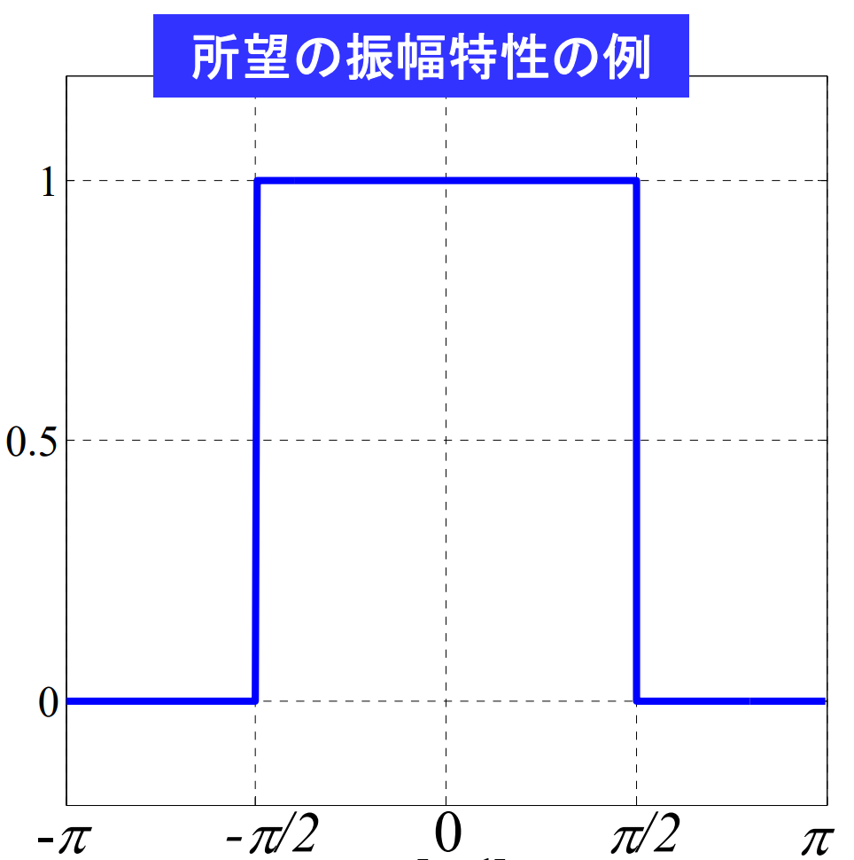



前回の復習 (3)
つまり, ほしい周波数特性を決めて, そのIDTFT (逆離散時間フーリエ変換) を計算すれば, 所望の特性を持つLTIシステムのインパルス応答 (= LTIシステムそのもの) を決定できる
例: LPFの周波数応答
遮断周波数 $Ω_{c}=π/2$ の場合
阻止域
通過域
阻止域
$$H\left(Ω\right)$$
$$Ω$$

Slide 5
所望のインパルス応答を持つLTIシステム
では, 所望のインパルス応答を持つLTIシステムを具体的にどう構成する?
→ 有限個の遅延器 (メモリ), 加算器, 乗算器で構成可能

Slide 6







入力をb倍するLTIシステム
$$x\left[n\right]$$
$$y\left[n\right]$$
乗算器
$$b$$
$$x\left[n\right]$$
$$1$$
$$y\left[n\right]$$
$$b$$
・・・ -2
-1
0
1
2
3
4
・・・ n
・・・ -2
-1
0
1
2
3
4
・・・ n
線形性と時不変性は明らか

Slide 7



入力を1時刻遅延するLTIシステム
$$x\left[n\right]$$
$$y\left[n\right]$$
$$Z^{−1}$$
遅延器
$$Z^{−1}$$
$$x\left[n\right]$$
$$1$$
$$y\left[n\right]$$
$$1$$
・・・ -2
-1
0
1
2
3
4
・・・ n
・・・ -2
-1
0
1
2
3
4
・・・ n
線形性と時不変性は明らか

Slide 8








加算器と組み合わせると
$$x\left[n\right]$$
$$y\left[n\right]$$
+
$$b_{0}$$
$$Z^{−1}$$
$$x\left[n\right]$$
$$1$$
$$b_{1}$$
$$y\left[n\right]$$
$$b_{0}$$
$$b_{1}$$
・・・ -2
-1
0
1
2
3
4
・・・ n
・・・ -2
-1
0
1
2
3
4
・・・ n

Slide 9



多段にすると
$$x\left[n\right]$$
$$y\left[n\right]$$
+
$$b_{0}$$
$$Z^{−1}$$
$$b_{2}$$
$$b_{1}$$
$$y\left[n\right]$$
$$b_{0}$$
$$b_{1}$$
$$Z^{−1}$$
$$b_{2}$$
・・・ -2
-1
0
1
2
3
4
・・・ n

Slide 10
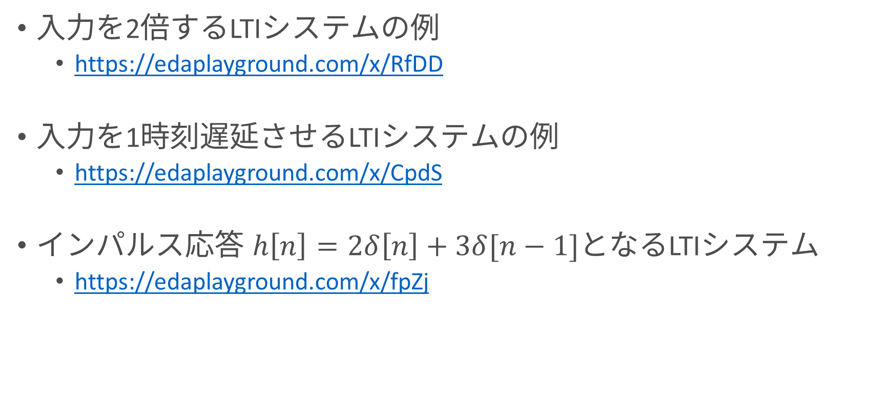
LTIシステムのVerilogコードサンプル
入力を2倍するLTIシステムの例
https://edaplayground.com/x/RfDD
入力を1時刻遅延させるLTIシステムの例
https://edaplayground.com/x/CpdS
インパルス応答 $h\left[n\right]=2δ\left[n\right]+3δ[n−1]$となるLTIシステム
https://edaplayground.com/x/fpZj
注: 上記のサンプルは厳密には線形性を持っていない
どこが問題なのか考えてみよう

